Slide 1
OpenOffice Bekezdésformázás
Szabó-Péter Vivien
János Zsigmond Kollégium
1989 December 21 sugárút, 9 szám
Felkészítő tanár: Kaupert Melinda

Slide 2
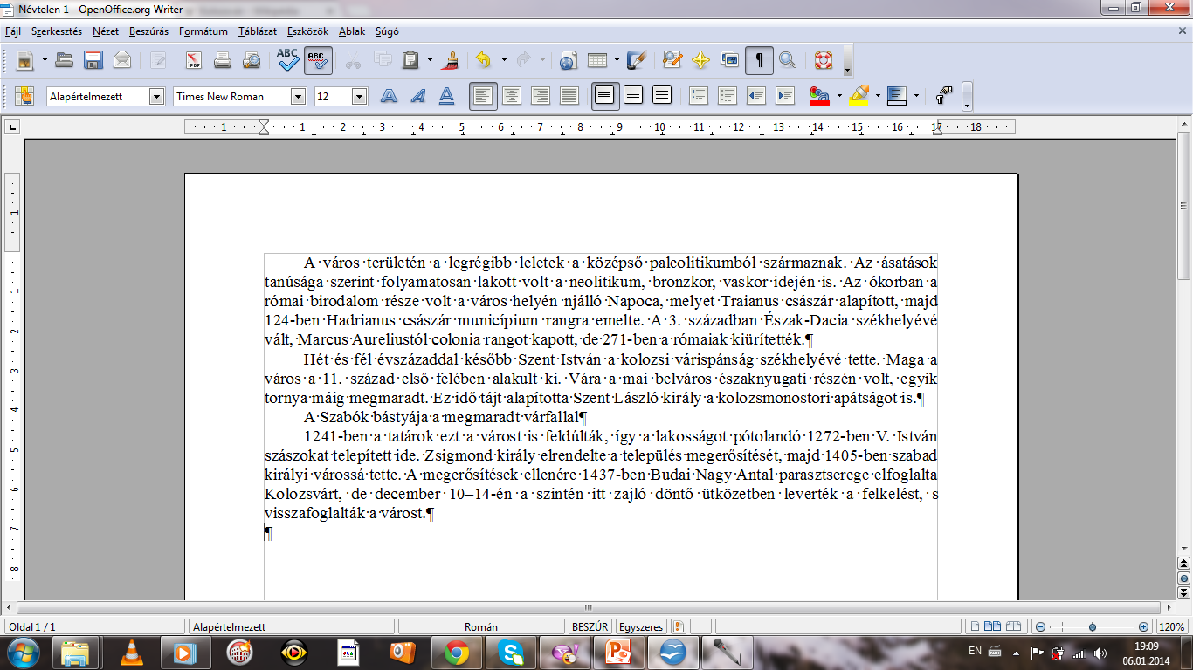

Slide 3
Bekezdés létrehozása, egyesítése
Kézi sortörés
Bekezdés igazítása
Árvasorok, fattyúsorok
Bekezdésformázás
Behúzás
Sorköz és térköz
Tabulátorok
Felsorolás és számozás
Szegélyek és háttér

Slide 4
Bekezdés létrehozása, egyesítése
Bekezdés töretlenül
Bekezdés megtörve

Slide 5
Kézi sortörés

Slide 6
Beszúrás menü/Töréspont pont/ Sortörés opciót/ OK gomb

Slide 7
Bekezdés igazítása
Formátum menü/ Bekezdés pont
Vagy: Helyi menü/ Bekezdés pont

Slide 8
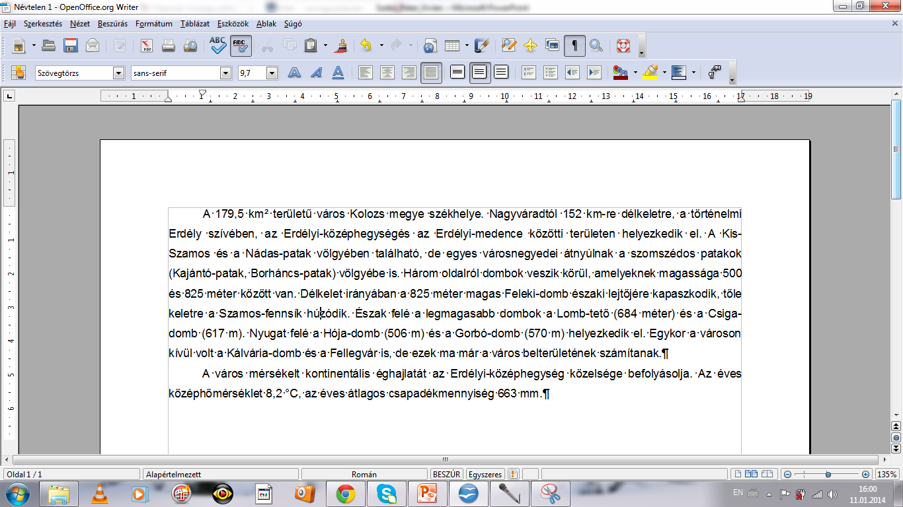
Behúzás
Formátum menü/ Bekezdés pont Vagy: Helyi menü/ Bekezdés menüpont/ Behúzás és térköz lap

Slide 9
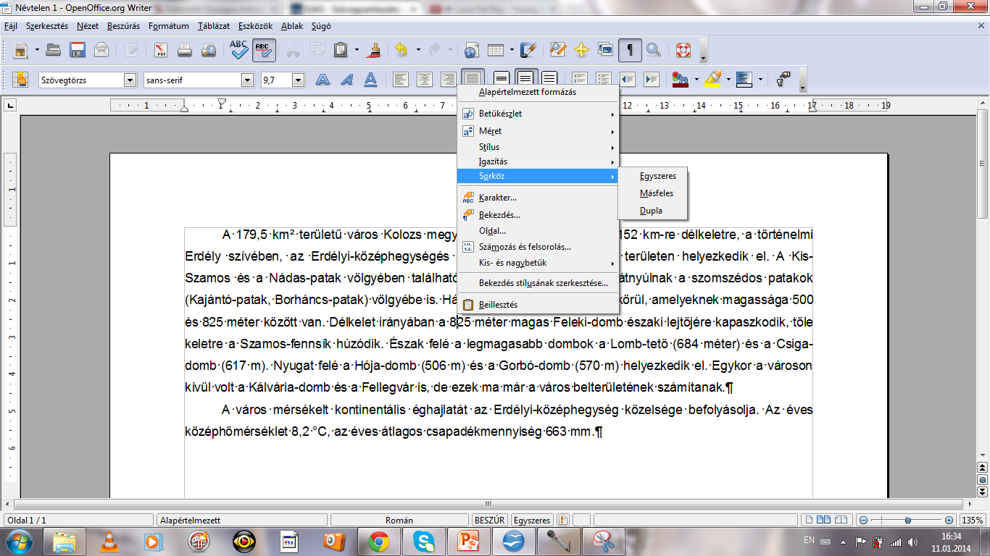
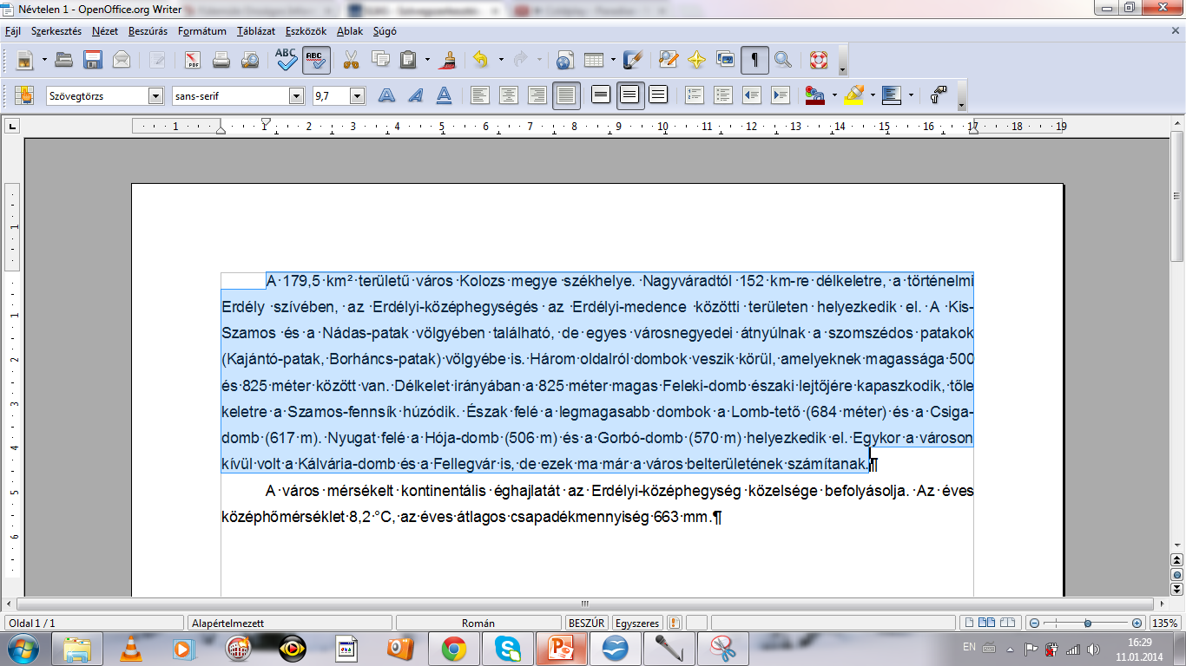
Sorköz és térköz
Formátum menü/ Bekezdés pont/ Behúzás és térköz lap
Vagy: Helyi menü/ Bekezdés pont / Sorköz csoport

Slide 10
Szegélyek és háttér
Formátum menü/Bekezdés pont/
Szegélyek lap
Háttér lap

Slide 11
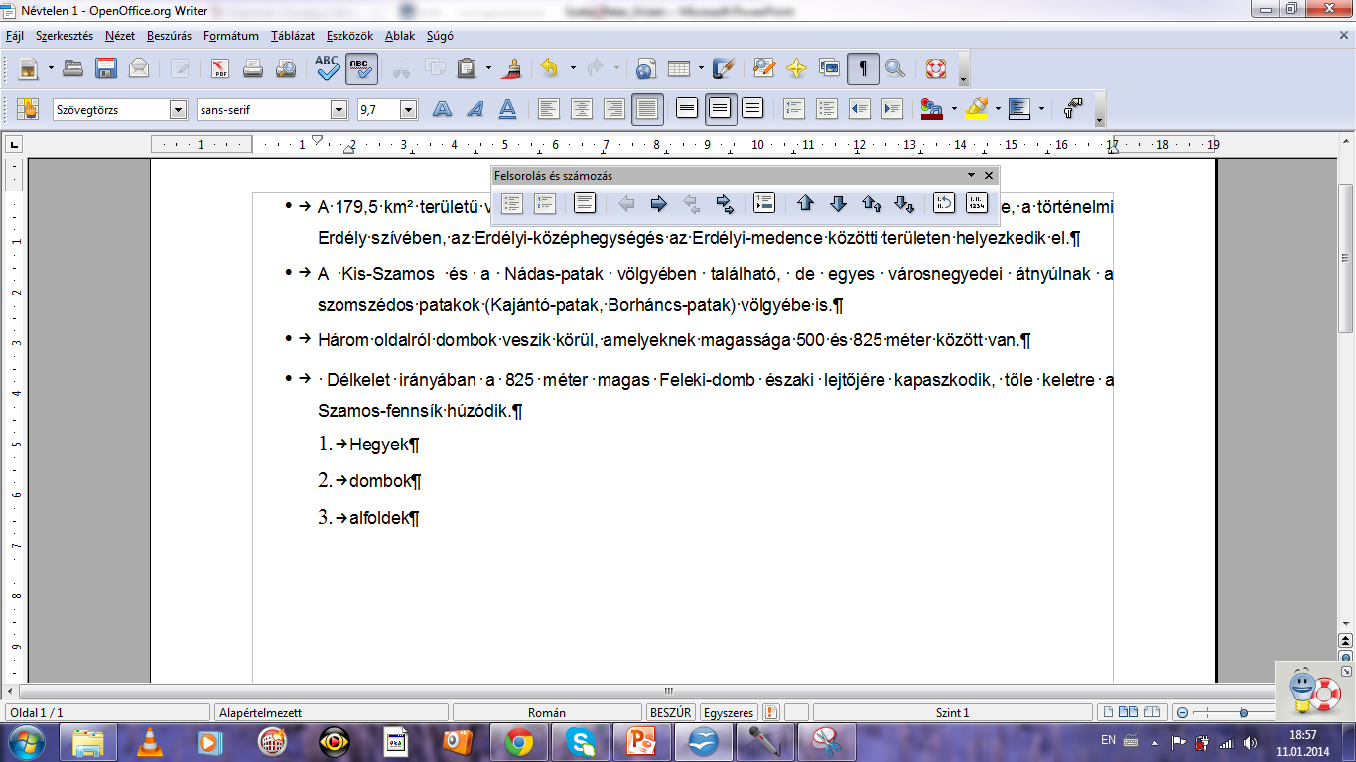
Felsorolás és számozás
Formázás eszköztár/ Felsorolás be/ki ikon/ Felsorolás és számozás eszköztár

Slide 12
Formázás eszköztár/ Számozás be/ki ikon/ Felsorolás és számozás eszköztár

Slide 14
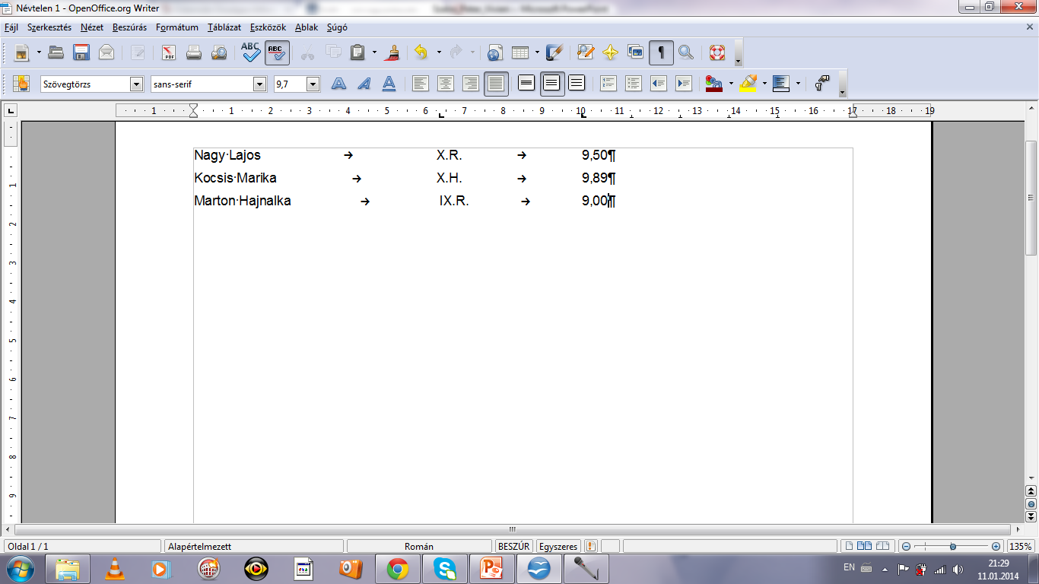
Tabulátorok
Formátum menü/ Bekezdés pont/ Tabulátorok fül

Slide 15
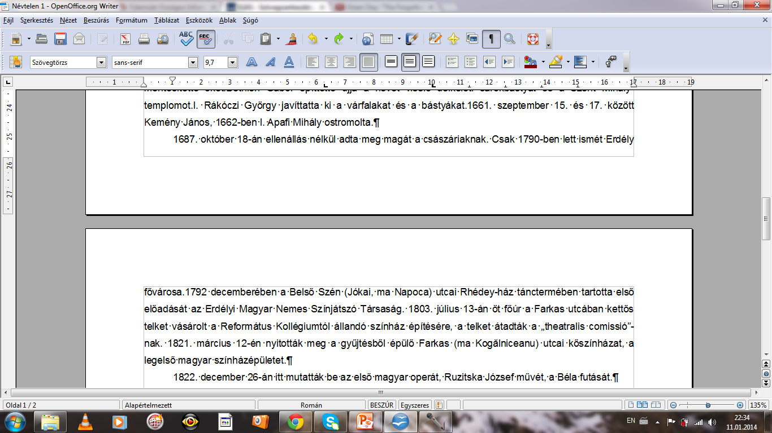
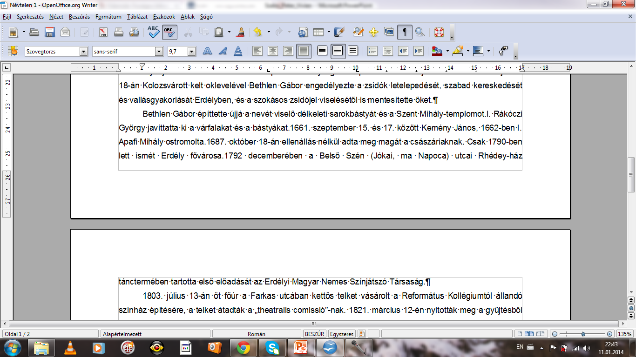
Árvasorok, fattyúsorok
Formátum menü/ Stílusok és formázás pont/ bekezdésstílus neve/ Módosítás opció/ Szövegbeosztás fülre

Slide 16
Tudod-e?
Mit nevezünk bekezdésnek?
Milyen műveleteket tudunk végrehajtani a bekezdésformázás keretén belül?
Mi az árvasor illetve fattyúsor?
Melyik billentyűkombinációval tudunk könnyen sortörést létrehozni anélkül, hogy a bekezdés megtörne?
Minek a segítségével tehetjük a kijelölt vagy aktuális bekezdéseket színesebbé, kiemelkedővé?

Slide 17
Felhasznált források
Ubuntu tananyag: http://edu.ubuntu.hu/
Wikipedia: http://hu.wikipedia.org/wiki/Kolozsv%C3%A1r
Novell HUEDU tananyag: ftp://ftp.novell.hu/pub/huedu/openOffice_writer_final.pdf

